Slide 1


浅析泸州老窖
用好数据分析助你行走江湖

Slide 2
行业总体分析及泸州老窖评价
泸州老窖评价
产品排名看，泸州老窖的销量在行业总排名第11位，品牌平均价格排名第六
2017.5-2018.2，总体销量呈上上升趋势，本周期略有下降。总体销售额稳步上升
产品的结构看，从结构占比看，中低端占83.6%，老窖主要面向中低端市场
从促销活动看，中高端占比74.9%，促使销售额有 明显增加，其中中端水平销量增加显著，高端产品占据市场难以撼动
从价格调整看，近几个月基本保持持平，价格集中在200元左右
行业总体分析
2017.5-2018.2，行业销售从整体上呈上升趋势
从本周期（2018.2）看，低端产品（200元以下）占总销量的49%，但高端产品（800元以上）总销售额高达79%，具有价格优势的高端白酒发展势头仍然强劲，这对行业的发展是一个好的信号。

Slide 3

行业总体情况
分析为用、业务为基

Slide 4
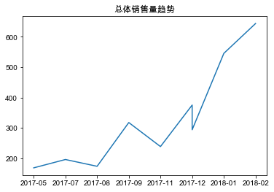
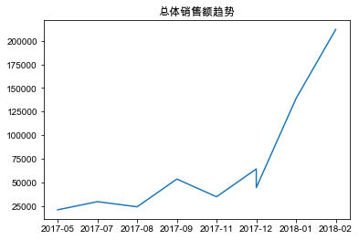
2017-2018白酒行业
2017.5-2018.2，总体销售情况呈上升趋势

Slide 5
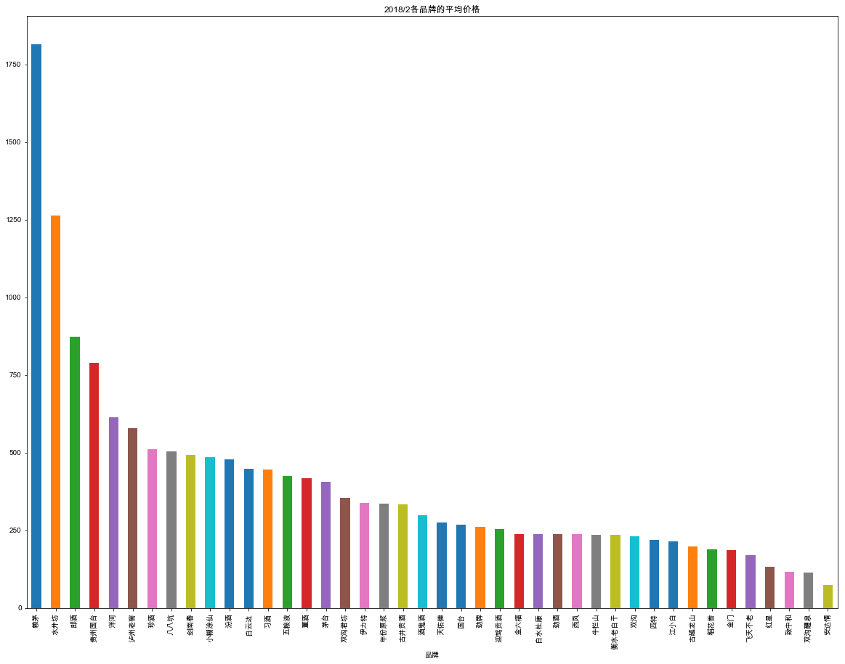
本周期行业市场平均价格分布

Slide 6
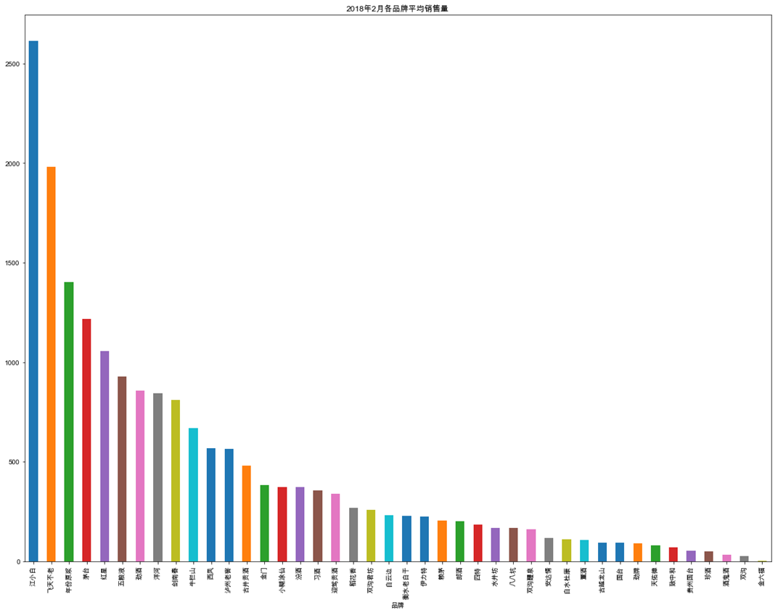
本周期行业市场各品牌平均销量

Slide 7
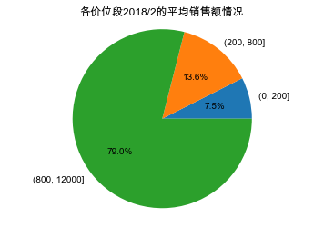
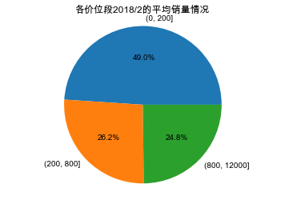
本周期的各价位的销售情况
地位难以撼动
本周期，低端产品占总销量的49%，高端产品总销售额高达79%，高端品牌地位难以撼动

Slide 8
泸州老窖
分析为用、业务为基

Slide 9
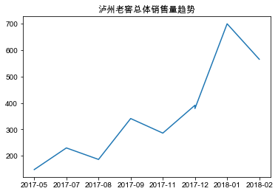
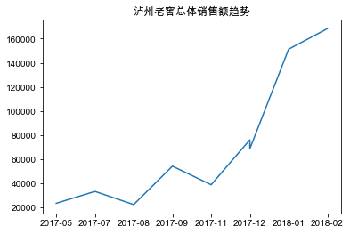
泸州老窖销售趋势
总体销量呈上上升趋势，本周期略有下降。总体销售额呈上升趋势

Slide 10
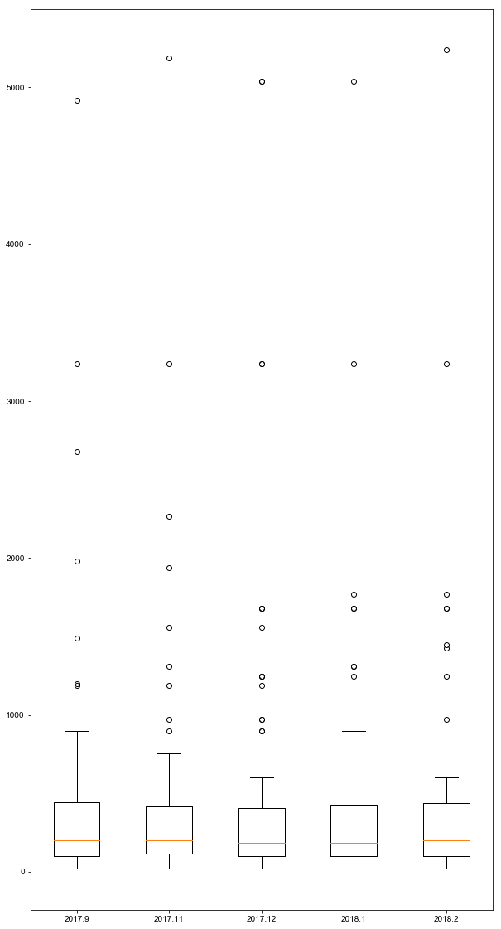
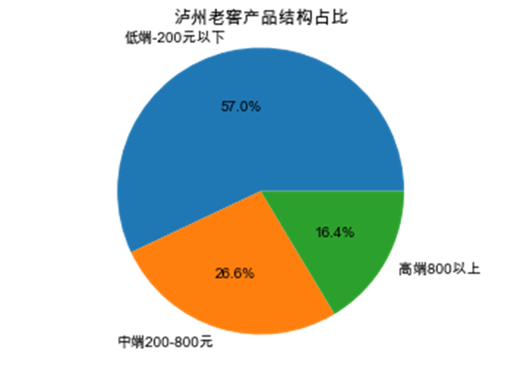
泸州老窖产品结构及价格调整
从价格调整看，近几个月基本保持持平，老窖价格集中在200元左右，平均价格在500元左右，从结构占比看，中低端占83.6%，老窖主要面向中低端市场

Slide 11
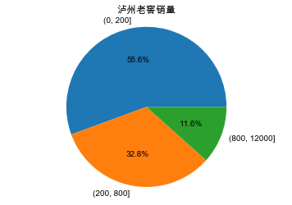
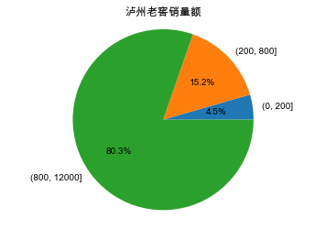
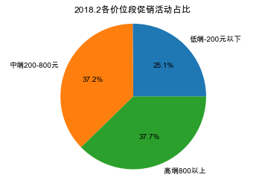
泸州老窖销量情况
老窖对于中高端产品的促销活动高达74.9%，促使销售额有明显增加，其中中端水平销量增加显著

Slide 12
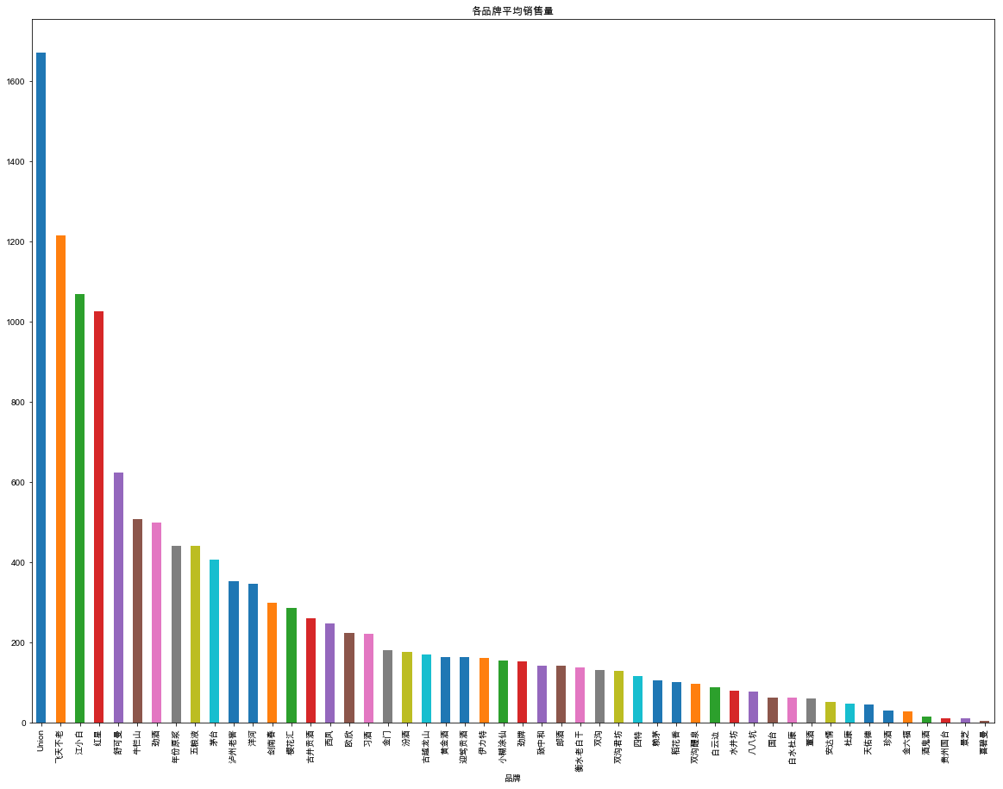
泸州老窖销量排名

Slide 13
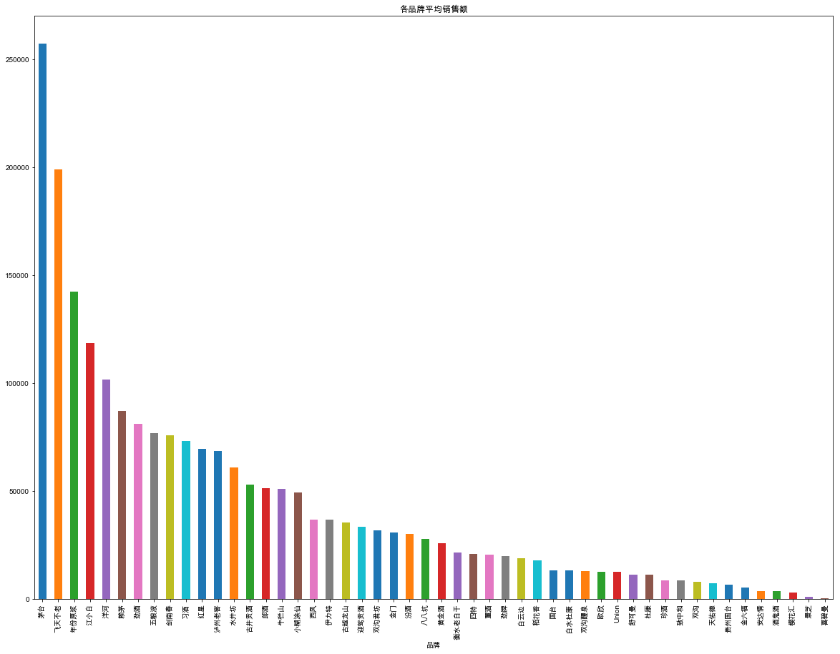
泸州老窖销售额排名

Slide 14
总结
分析为用、业务为基

Slide 15
总结
2017.5-2018.2，行业销售从整体上呈上升趋势，从本周期（2018.2）看，低端产品占总销量的49%，总销售额高达79%，具有价格优势的高端白酒发展势头仍然强劲，这对行业的发展是一个好的信号。
销量排名11位的泸州老窖价格集中在200元左右，平均价格在500元左右，从结构占比看，中低端占83.6%，老窖主要面向中低端市场。老窖对于中高端产品的促销活动高达74.9%，促使销售额有明显增加，其中中端水平销量增加显著，高端产品占据市场难以撼动。

Slide 16

Thanks!

